Slide 1
Lab. de Software
19/08

Slide 2
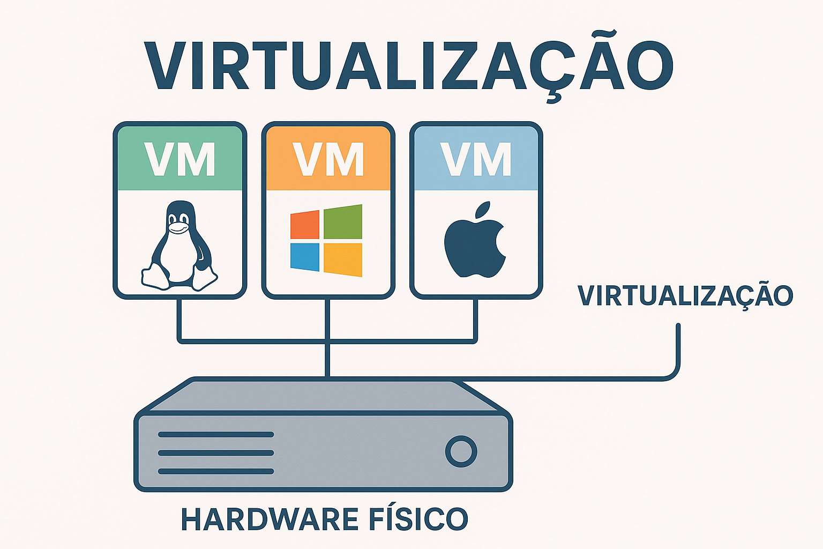
Virtualização - Máquina Virtual
A virtualização é uma tecnologia que permite criar uma versão virtual de um recurso físico, como servidores, sistemas operacionais, armazenamento ou redes. No contexto de máquinas virtuais (VMs), ela permite executar múltiplos sistemas operacionais simultaneamente em um único hardware físico.

Slide 3

Virtualização - Máquina Virtual - Vantagens
Isolamento entre sistemas
Melhor aproveitamento de recursos
Facilidade de testes e desenvolvimento
Redução de custos com infraestrutura

Slide 4
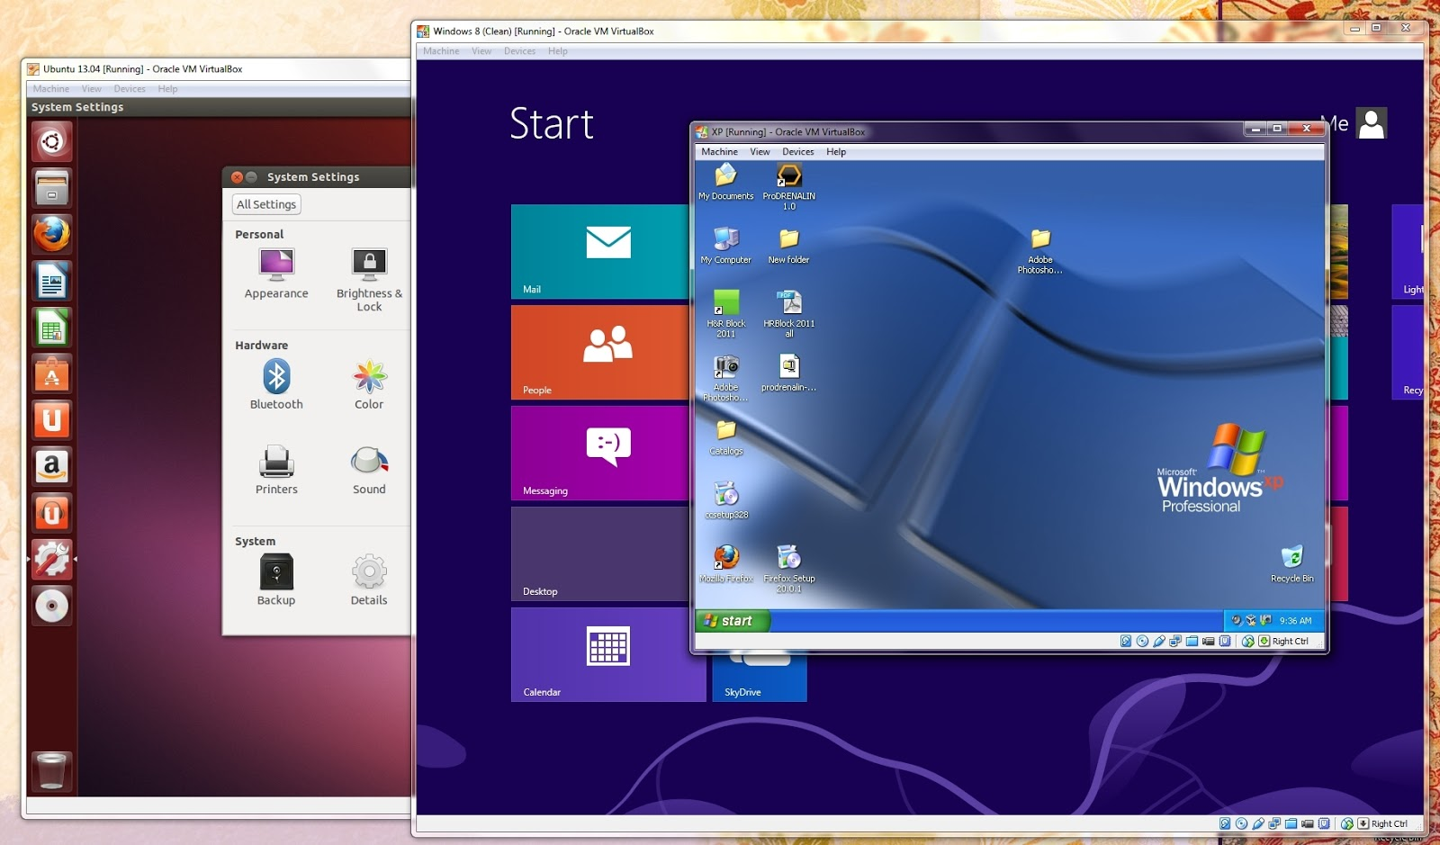
Virtualização - Máquina Virtual - VirtualBox app
VirtualBox
Gratuito e de código aberto
Suporta diversos sistemas operacionais convidados
Interface amigável para iniciantes
Passos básicos:
Instalar o VirtualBox
Criar nova VM (escolher SO, memória, disco)
Montar ISO do sistema operacional
Iniciar e instalar o SO na VM

Slide 5
Máquina Virtual - Aplicações práticas
Máquina Virtual - Segurança
Educação: simulação de ambientes diversos sem necessidade de múltiplos computadores
Desenvolvimento: testes em diferentes sistemas operacionais
Infraestrutura de TI: servidores virtuais, ambientes de produção e testes
Segurança: análise de malware em ambientes isolados
Isolamento: cada VM opera de forma independente, reduzindo riscos de contaminação cruzada
Snapshots: permitem restaurar o estado anterior da VM em caso de falhas
Atualizações: manter o hipervisor e os sistemas convidados atualizados
Rede virtual: configurar firewalls e segmentação para proteger o tráfego entre VMs

Slide 6
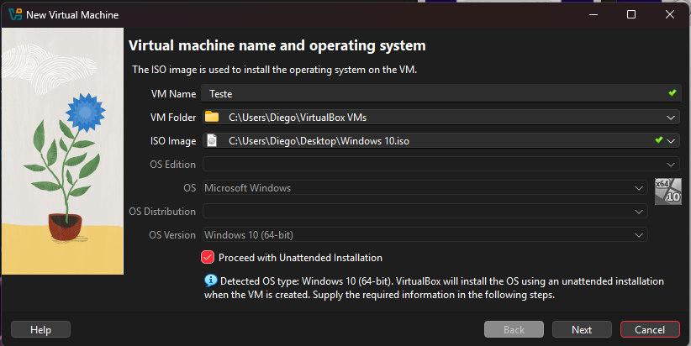
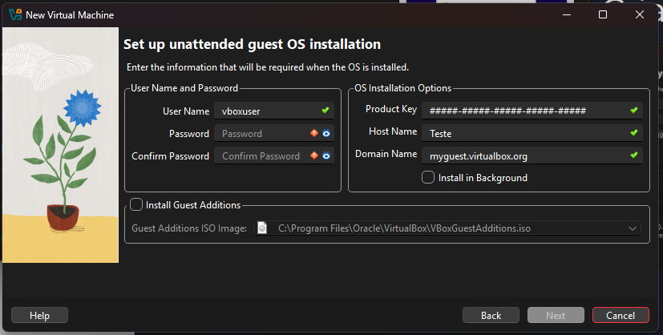
Máquina Virtual - Criando máquina virtual

Slide 7
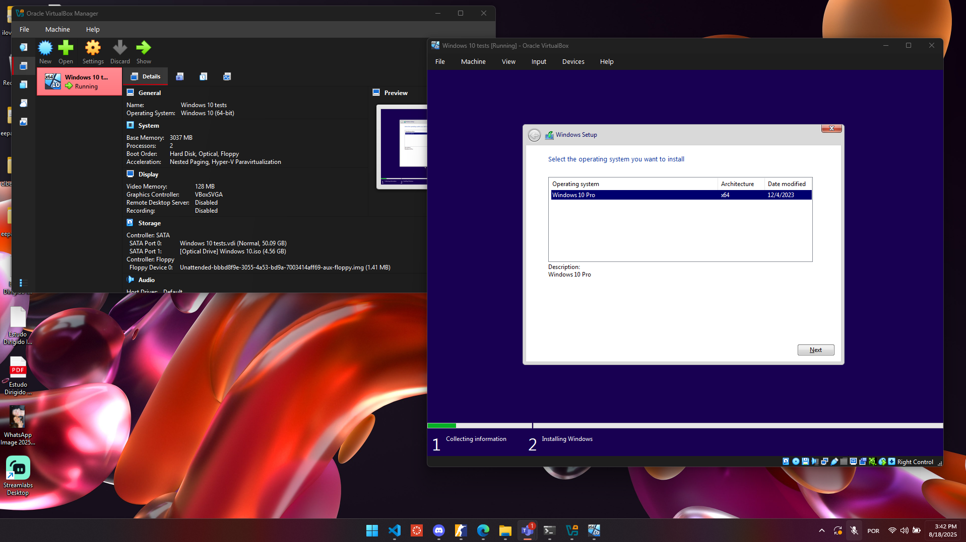
Máquina Virtual - Instalando S.O

Slide 8
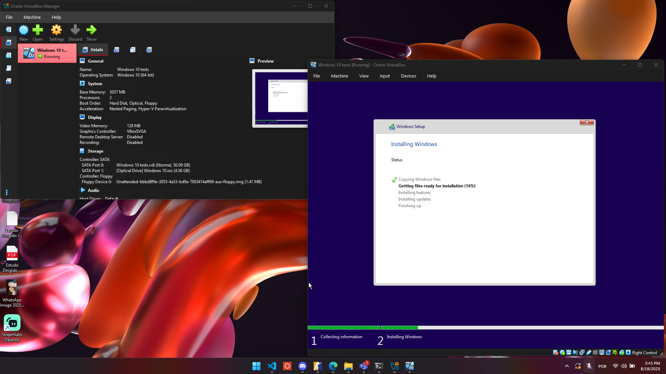
Máquina Virtual - Instalando S.O

Slide 9
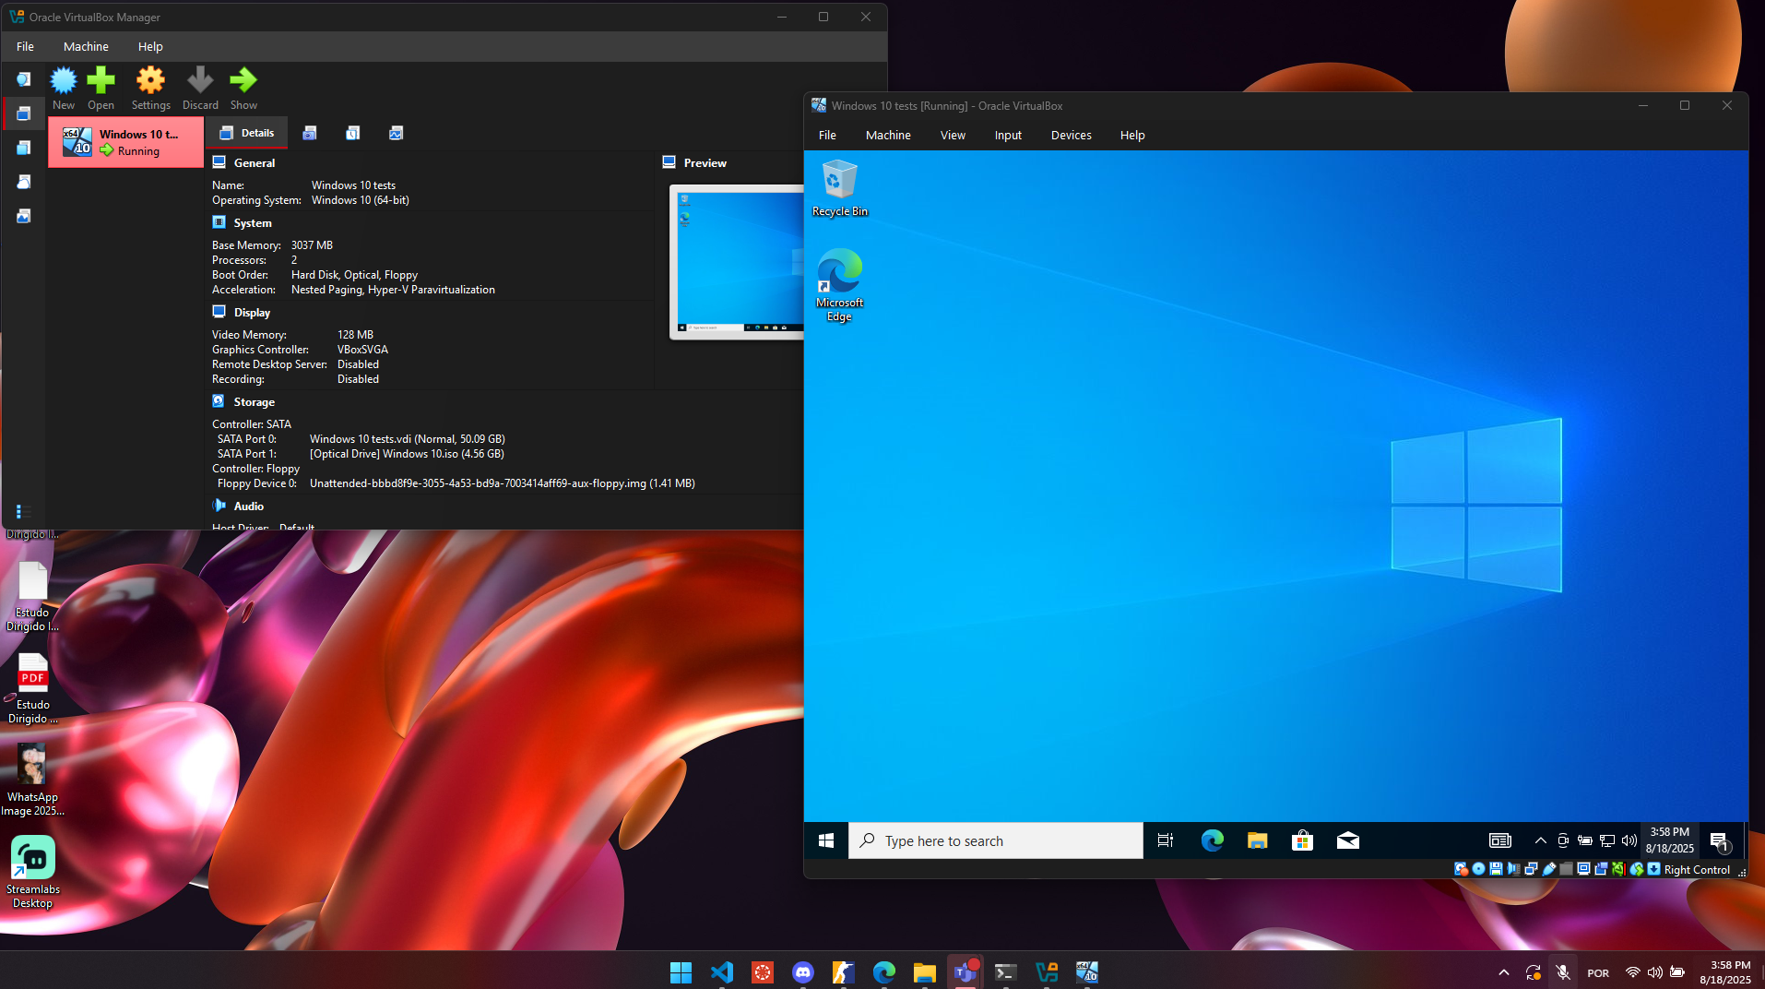
Máquina Virtual - Instalando S.O

Slide 10
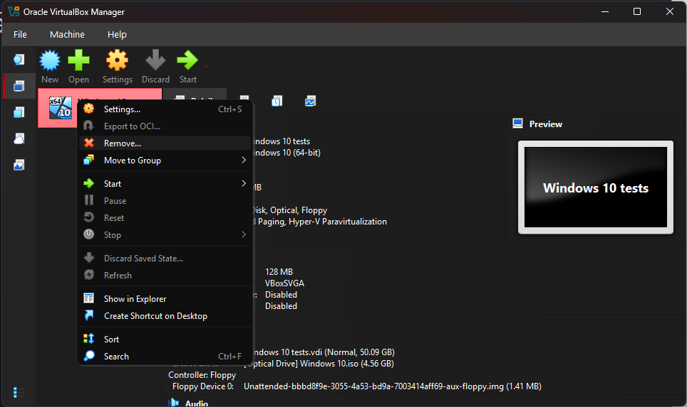
Máquina Virtual - Removendo Máquina

